Slide 1
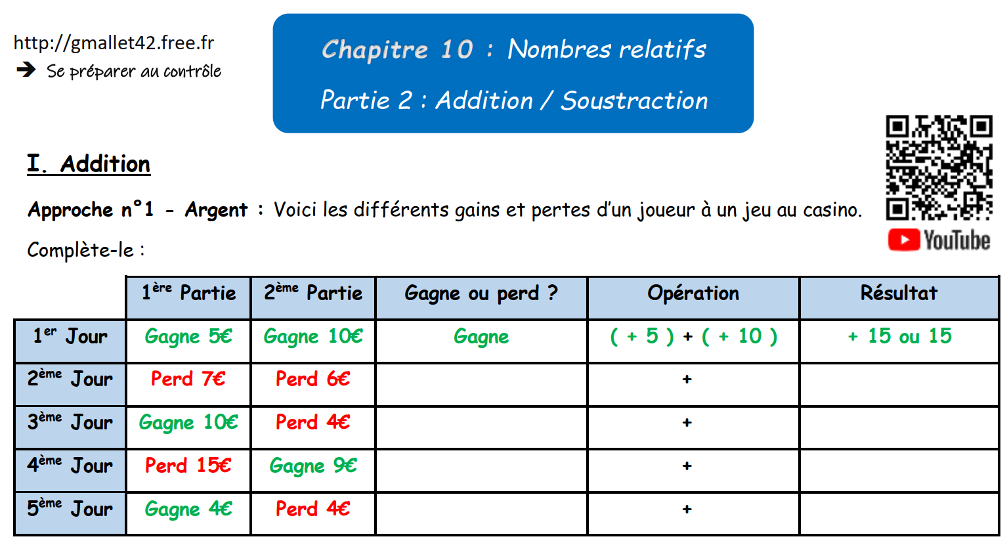
perd
( - 7 )
( - 6 )
- 13
gagne
( + 10 )
( - 4 )
+ 6 ou 6
perd
( - 15 )
( + 9 )
- 6
neutre
( + 4 )
( - 4 )
0

Slide 2
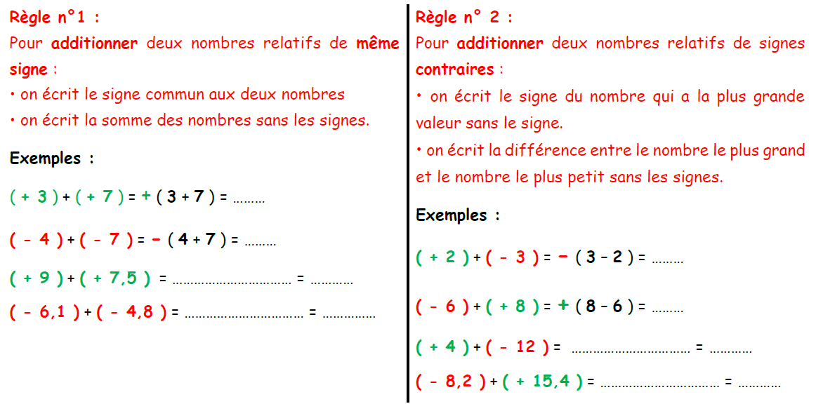
+ 10 ou 10
- 11
- 1
+ ( 9 + 7,5 )
16,5
- ( 6,1 + 4,8 )
-10,9
2
- ( 12 – 4 )
- 8
+ ( 15,4 – 8,2 )
7,2

Slide 3


Slide 4
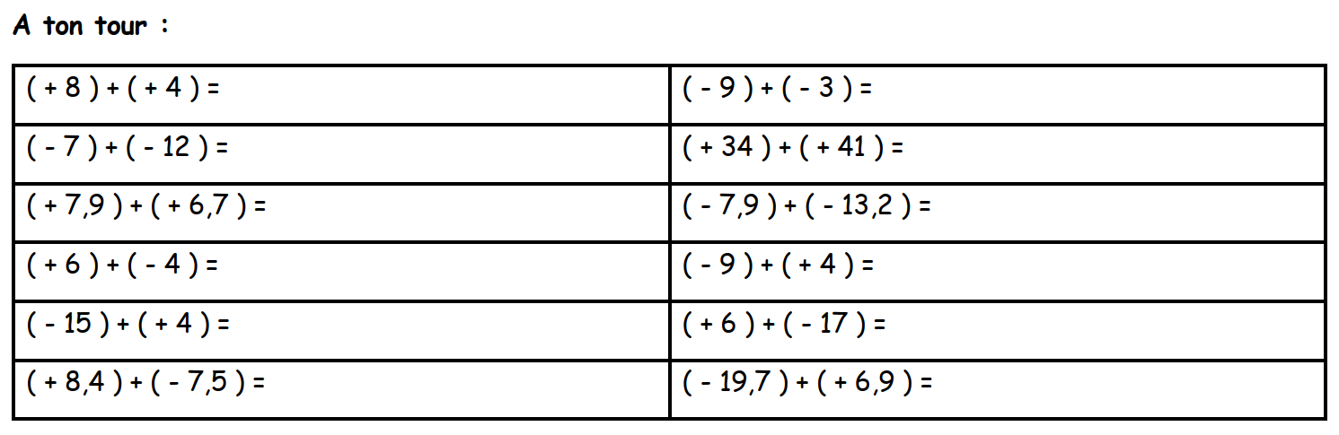
12
- 12
- 19
75
14,6
- 21,1
2
- 5
- 11
- 11
- 0,9
- 12,8

Slide 5
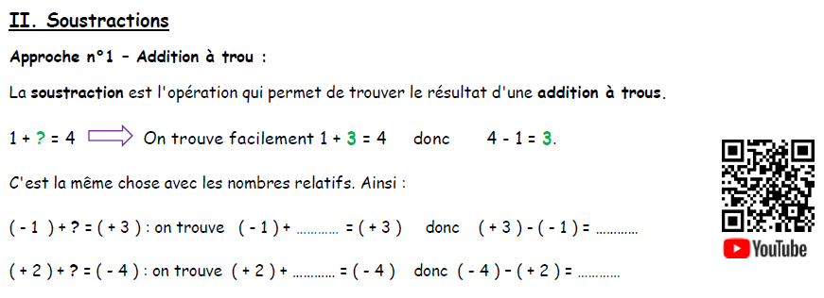
(+4)
(+4)
(-6)
(-6)

Slide 6
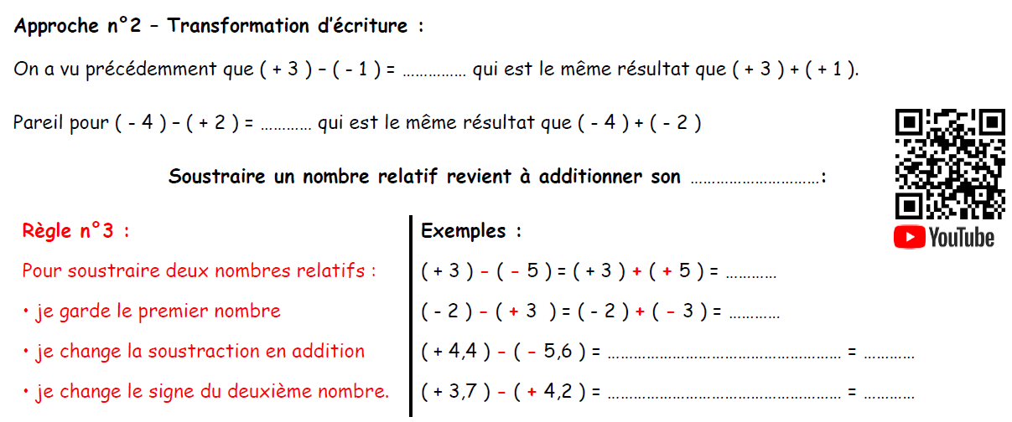
4
-6
opposé
8
-5
( + 4,4 ) + ( + 5,6 )
10
( + 3,7 ) + ( - 4,2 )
- 0,5

Slide 7


Slide 8
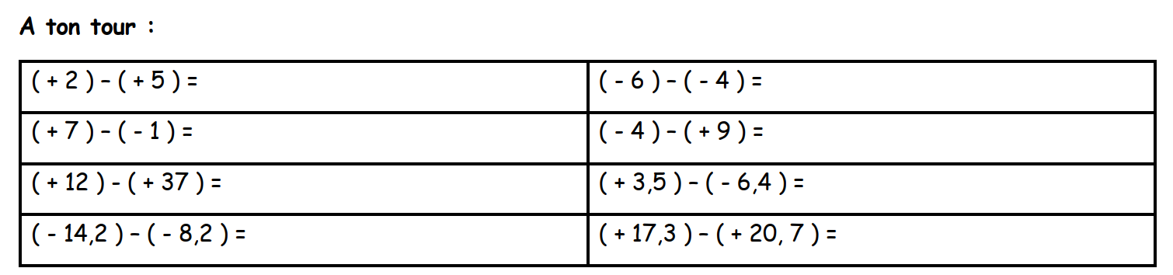
- 3
- 2
8
- 13
- 25
9,9
- 6
- 3,4

Slide 9
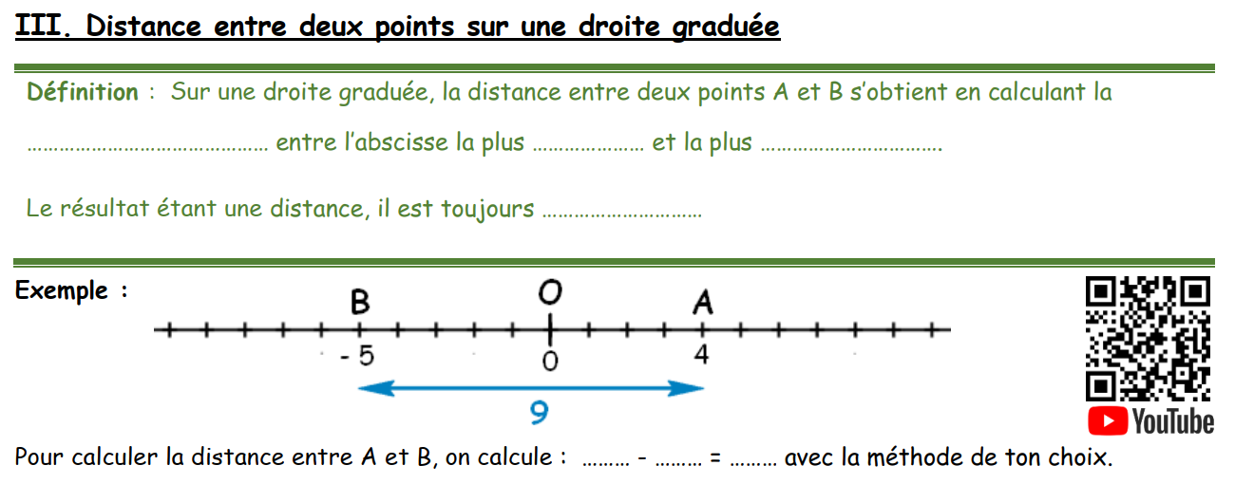
différence
grande
petite
positif
(+4)
(-5)
9

Slide 10
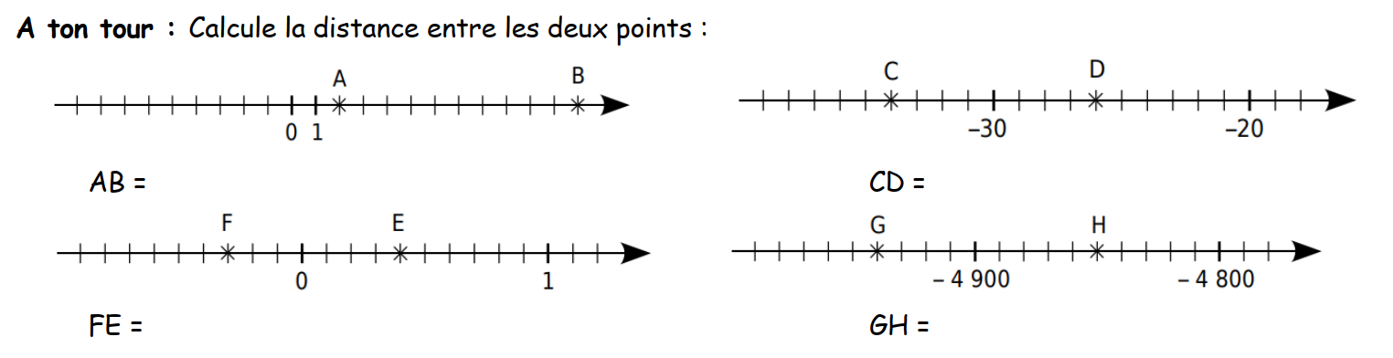
2
12
-34
-26
( + 12 ) – ( + 2 ) = 10
( - 26 ) – ( - 34 ) = 8
-0,3
0,4
-4 940
-4 850
( + 0,4 ) – ( - 0,3 ) = 0,7
(-4850) – (-4940) = 90

Slide 11
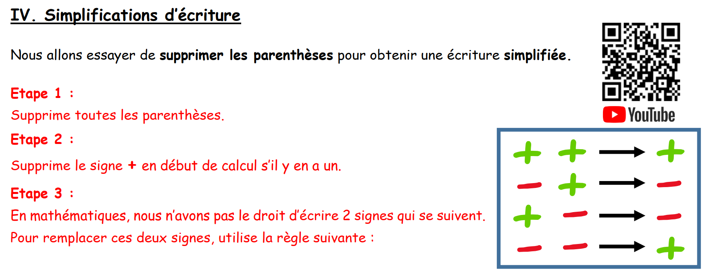

Slide 12
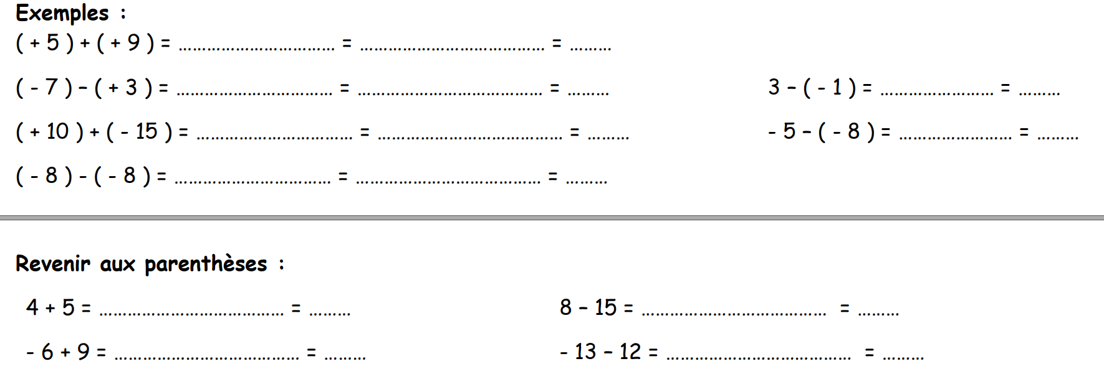
+ 5 + + 9
5 + 9
14
- 7 - + 3
- 7 - 3
- 10
3 + 1
4
+ 10 + - 15
10 - 15
- 5
- 5 + 8
3
- 8 - - 8
- 8 + 8
0
( + 4 ) + ( + 5 )
9
( + 8 ) + ( - 15 )
- 7
( - 6 ) + ( + 9 )
3
( - 13 ) + ( - 12)
- 25
ou
( - 13 ) - ( + 12)

Slide 13
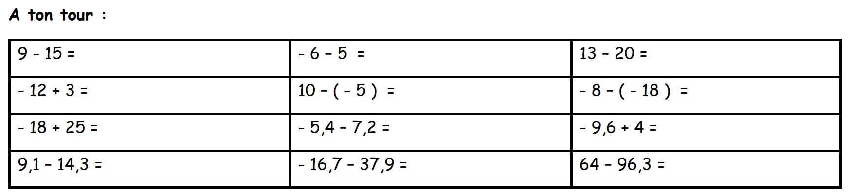
- 6
- 11
- 7
- 9
15
10
7
- 12,6
- 5,6
- 5,2
- 54,6
- 32,3

Slide 14
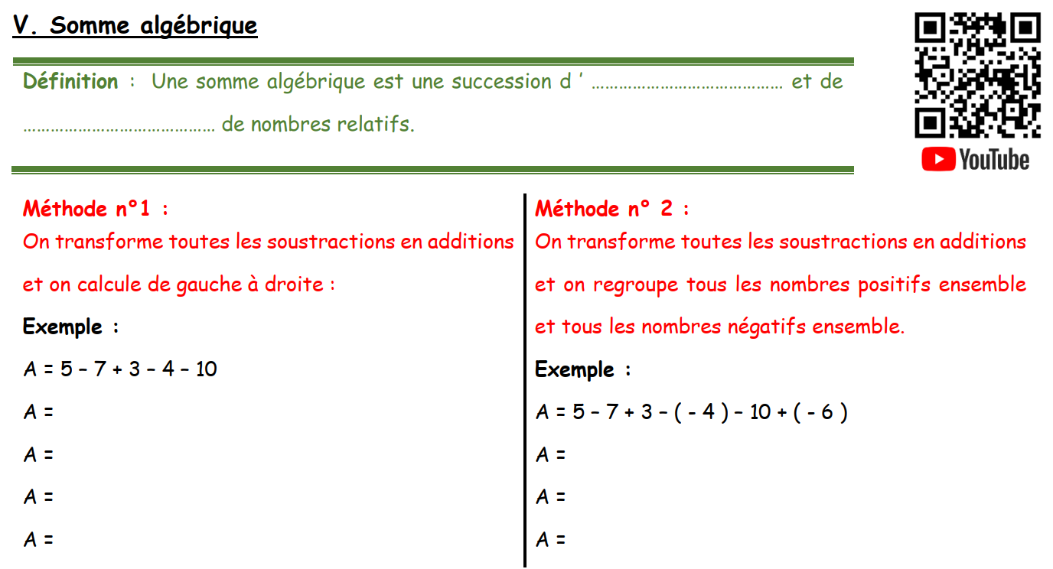
additions
soustractions
- 2 + 3 – 4 - 10
1 – 4 - 10
5 – 7 + 3 + 4 – 10 - 6
- 3 - 10
5 + 3 + 4 – 7 – 10 – 6
- 13
12 - 23
= - 11

Slide 15
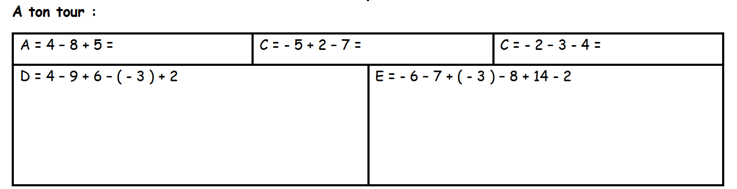
1
-10
-9
D = 4 – 9 + 6 + 3 + 2
E = - 6 – 7 – 3 – 8 + 14 - 2
D = 4 + 6 + 3 + 2 - 9
E = 14 - 6 – 7 – 3 – 8 - 2
D = 15 - 9
E = 14 - 26
D = 6
E = - 12

Slide 16
-15
0
24
-5
-8
-11
-4
7
-18
14
-6
10
4
6
15
10
Nombre magique :
6
14
-13
5
-14
24
23
-37
61
Nombre magique :
8

